Slide 1
الانتاج في الاجل القصير

Slide 2
مقدمة:
الانتاج هو العملية التي يتم فيها مزج عناصر الانتاج للحصول على حجم معين من السلع والخدمات.
يجيب التحليل الخاص بالإنتاج والتكاليف على الأسئلة المتعلقة بالإنتاج، الكميات المنتجة والأرباح وما إلى ذلك.
من أجل تحقيق الأرباح تقوم المنشأة بـ:
شراء خدمات عناصر الإنتاج من سوق عناصر الإنتاج.
مزج تلك العناصر لإنتاج سلعة او خدمة معينة.
بيع تلك السلعة او الخدمة في سوق السلع النهائية.

Slide 3
تابع المقدمة:
عناصر الانتاج (الموارد الاقتصادية ، عوامل الانتاج )
الارض ((land
العمل (labor)
رأس المال (capital)
قد يُضاف لعناصر الإنتاج الثلاث (العمل، الأرض، رأس المال) عنصراً إنتاجياً رابعاً وهو: المنظم .
المنظم ( Entrepreneur) :
هو الذي يقوم باختيار الوسائل الكفيلة بتحقيق أهداف المنشأة حيث يقوم بتنظيم العملية الإنتاجية من استخدام لعناصر الإنتاج ومزجها وإنتاج السلعة لغرض تحقيق الأرباح.
المنظم قد يكون مالكاً لرأس المال أو لا يكون.

Slide 4
تابع المقدمة:
تواجه المنشأة من خلال المنظم سؤالين مترابطين:
ماذا يجب أن يُنتج؟ وبأي الكميات؟
ماهو المزيج من عناصر الإنتاج الذي يجب استخدامه لإنتاج السلع والخدمات؟
للإجابة على السؤالين السابقين، نعود لهدف المنشأة الأساسي. المنشأة تسعى لتحقيق الأرباح، فتحديد طريقة الإنتاج في ظل هذا الهدف يعني أن تحاول المنشأة تحقيق الكفاءة
أي أن تحاول المنشأة:
استخدام أقل الكميات الممكنة من عناصر الإنتاج لإنتاج كمية محددة من السلعة.
استخدام كمية محددة من عناصر الإنتاج لإنتاج أكبر كمية ممكنة من السلعة.

Slide 5
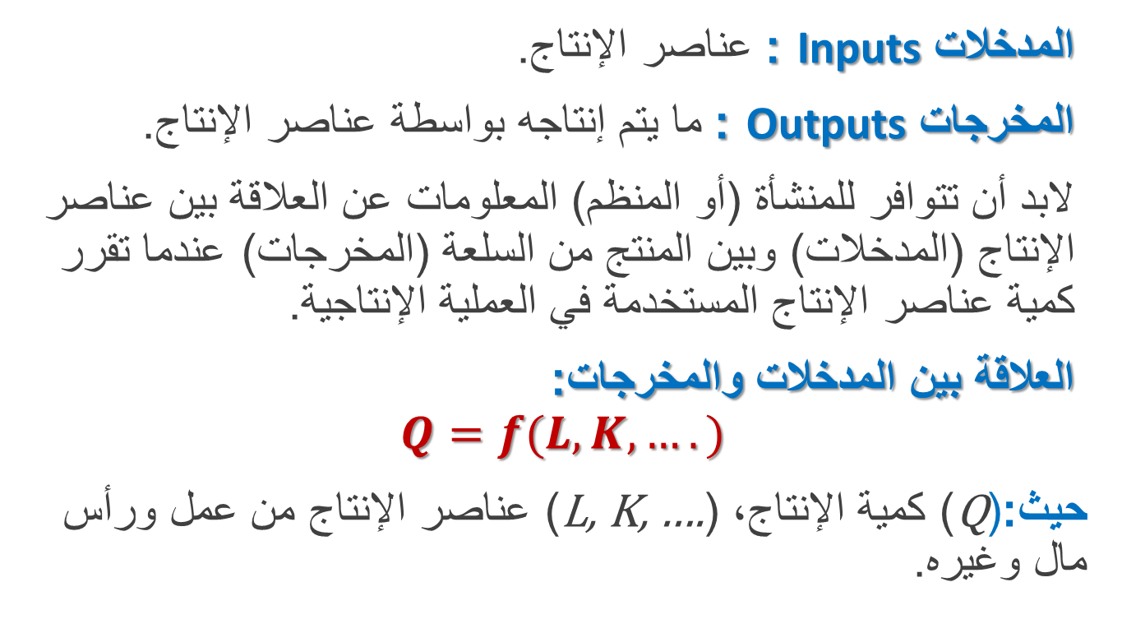
تابع المقدمة
المدخلات Inputs : عناصر الإنتاج.
المخرجات Outputs : ما يتم إنتاجه بواسطة عناصر الإنتاج.
لابد أن تتوافر للمنشأة (أو المنظم) المعلومات عن العلاقة بين عناصر الإنتاج (المدخلات) وبين المنتج من السلعة (المخرجات) عندما تقرر كمية عناصر الإنتاج المستخدمة في العملية الإنتاجية.
العلاقة بين المدخلات والمخرجات:
$$Q=f(L,K,….)$$
حيث:(Q) كمية الإنتاج، (L, K, ….) عناصر الإنتاج من عمل ورأس مال وغيره.

Slide 6
الانتاج
سلع وخدمات (مخرجات)
عملية الانتاج
عناصر الانتاج
(مدخلات)

Slide 7
افتراضات نظرية:
للوصول الى كمية عناصر الانتاج التي يجب استخدامها لاتمام عملية الانتاج نفترض الافتراضات التالية :
جميع عناصر الإنتاج ثابتة ماعدا عنصر إنتاجي واحد (نفترض أنه العمل في هذا المثال) متغير.
تجانس عناصر الإنتاج المستخدمة( مثال تجانس العمال بمعنى ان العمالة على درجة واحدة من المهارة والاتقان وهذا وان كان افتراض غير واقعي الا انه للتبسيط).
ثبات التقنية المستخدمة لا يتغير الاسلوب الانتاجي المستخدم في الاجل القصير .
الإنتاج يتم في ظل ظروف عادية(لا يوجد ظروف تؤثر على الانتاج مثل الحروب والزلازل والفياضانات) .

Slide 8
الاجل القصير والاجل الطويل
الأجل القصير:
الاجل الذي فيه على الاقل أحد عناصر الانتاج ثابت ولا يمكن تغييره.
أو بمعنى اخر الفترة الزمنية التي يستحيل على المنشاة خلالها أن تغير عنصرا واحدا أو اكثر من عناصر انتاجها سواء بالزيادة او التخفيض .
الاجل الذي لا تستطيع المنشاة فيه تغيير حجم المشروع (حجم الانتاج ).
الاجل الطويل :
الاجل الذي فيه كل عناصر الانتاج متغيرة
الاجل الذي تستطيع المنشاة فيه تغيير حجم المشروع (حجم الانتاج ).
يختلف تعريف الاجل القصير من منشاة لاخرى

Slide 9
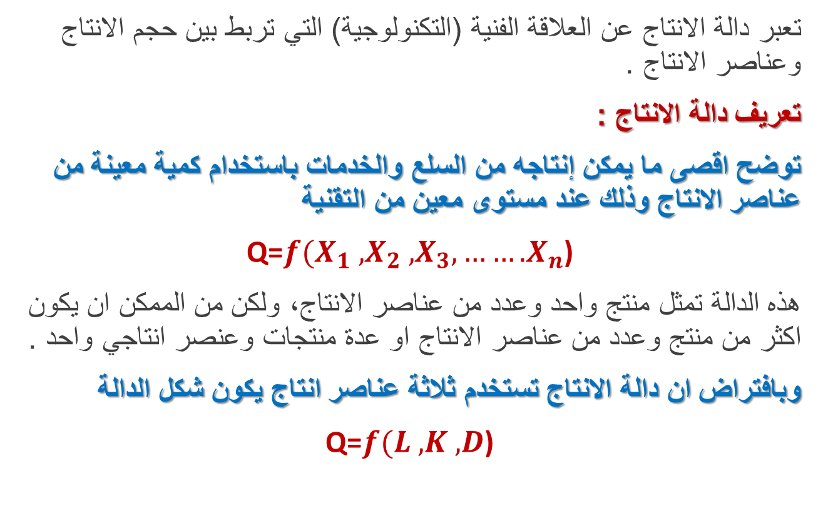
دالة الانتاج
تعبر دالة الانتاج عن العلاقة الفنية (التكنولوجية) التي تربط بين حجم الانتاج وعناصر الانتاج .
تعريف دالة الانتاج :
توضح اقصى ما يمكن إنتاجه من السلع والخدمات باستخدام كمية معينة من عناصر الانتاج وذلك عند مستوى معين من التقنية
Q=$f(X_{1} ,X_{2} ,X_{3},…….X_{n}$)
هذه الدالة تمثل منتج واحد وعدد من عناصر الانتاج، ولكن من الممكن ان يكون اكثر من منتج وعدد من عناصر الانتاج او عدة منتجات وعنصر انتاجي واحد .
وبافتراض ان دالة الانتاج تستخدم ثلاثة عناصر انتاج يكون شكل الدالة
Q=$f(L ,K ,D$)

Slide 11
الانتاج بالاجل القصير

Slide 12
منحنيات الانتاج في الأجل القصير
Q
1ـ منحنى الناتج الكلي (TP) بافتراض ان عنصر الانتاج المتغير بالاجل القصير هو العمل
منحنى الانتاج الكلي
يبدا من الصفر عندما عدد العمال صفر
ثم يتزايد بمعدل متزايد حتى نقطة الانقلاب
وثم يتزايد بمعدل متناقص حتى يصل الى اقصى انتاج
وبعدها يتناقص
اقصى انتاج
Max TP
- +
نقطة الانقلاب
TP
منحنى الانتاج الكلي
++
0
L

Slide 13
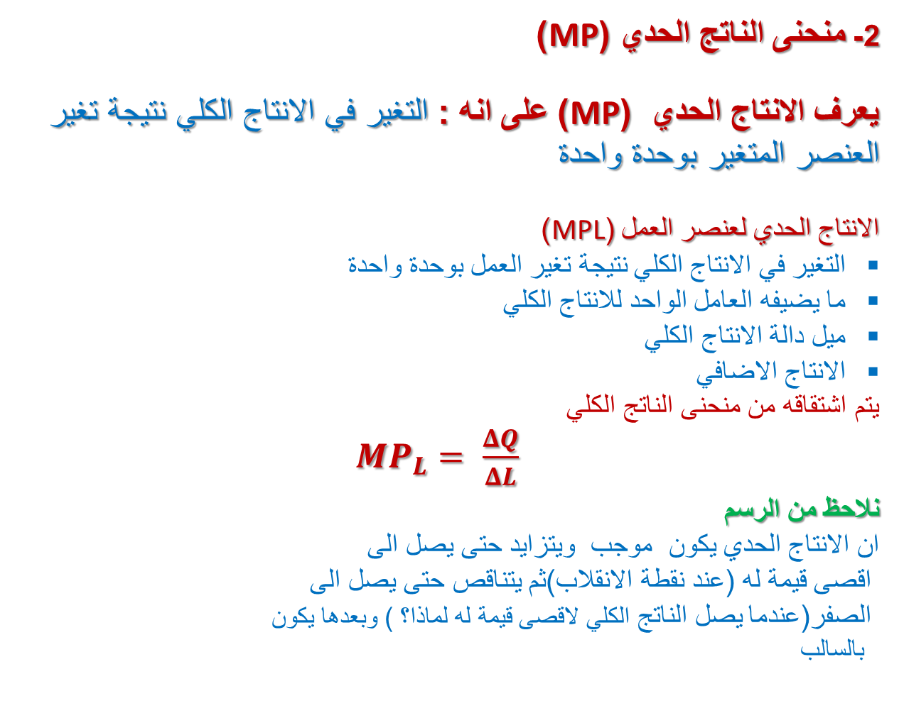
منحنيات الانتاج في الاجل القصير
2ـ منحنى الناتج الحدي (MP)
يعرف الانتاج الحدي (MP) على انه : التغير في الانتاج الكلي نتيجة تغير العنصر المتغير بوحدة واحدة
الانتاج الحدي لعنصر العمل (MPL)
التغير في الانتاج الكلي نتيجة تغير العمل بوحدة واحدة
ما يضيفه العامل الواحد للانتاج الكلي
ميل دالة الانتاج الكلي
الانتاج الاضافي
يتم اشتقاقه من منحنى الناتج الكلي
${{MP}_{L}= \frac{ΔQ}{ΔL}}_{ }$
نلاحظ من الرسم
ان الانتاج الحدي يكون موجب ويتزايد حتى يصل الى
اقصى قيمة له (عند نقطة الانقلاب)ثم يتناقص حتى يصل الى
الصفر(عندما يصل الناتج الكلي لاقصى قيمة له لماذا؟ ) وبعدها يكون
بالسالب
Q
اقصى انتاج
Max TP
- +
نقطة الانقلاب
TP
الانتاج الكلي
C
++
L
MP
Max MP
C`
MP>0
MP=0
L
MP
الانتاج الحدي

Slide 14
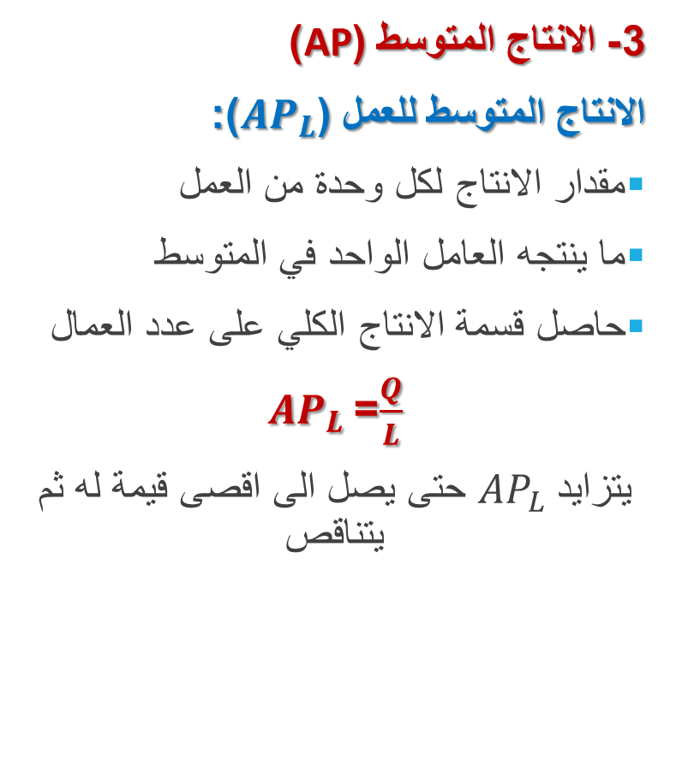
منحنيات الانتاج في الاجل القصير
3- الانتاج المتوسط (AP)
الانتاج المتوسط للعمل (${AP}_{L}$):
مقدار الانتاج لكل وحدة من العمل
ما ينتجه العامل الواحد في المتوسط
حاصل قسمة الانتاج الكلي على عدد العمال
$\frac{Q}{L}$=${AP}_{L}$
يتزايد${AP}_{L}$ حتى يصل الى اقصى قيمة له ثم يتناقص
Q
اقصى انتاج
Max TP
B
نقطة الانقلاب
TP
الانتاج الكلي
C
L
MP
B`
Max AP
منحنى الانتاج المتوسط AP
L

Slide 15
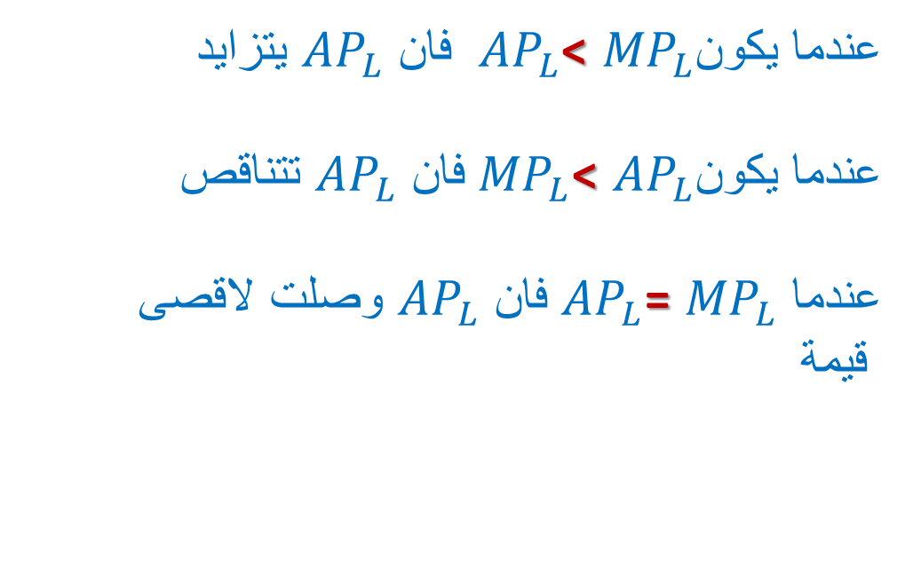
العلاقة بين الانتاج الحدي والانتاج المتوسط
Q
عندما يكون${MP}_{L}$ ${AP}_{L}$< فان ${AP}_{L}$ يتزايد
عندما يكون${AP}_{L}$ ${MP}_{L}$<فان ${AP}_{L}$ تتناقص
عندما ${MP}_{L}$ ${AP}_{L}$=فان ${AP}_{L}$ وصلت لاقصى
قيمة
اقصى انتاج
Max TP
- +
B
نقطة الانقلاب
TP
الانتاج الكلي
C
++
L
MP
Max MP
C`
Max AP
B`
MP>0
AP
الانتاج المتوسط
MP=0
L
MP
الانتاج الحدي

Slide 16
قانون تناقص الغلة
عند زيادة استخدام العنصر الانتاجي المتغير مع ثبات العوامل الاخرى فان الانتاج الاضافي(الحدي) يأخذ بالتناقص .
يسمى ايضا قانون تناقص الانتاجية الحدية

Slide 17

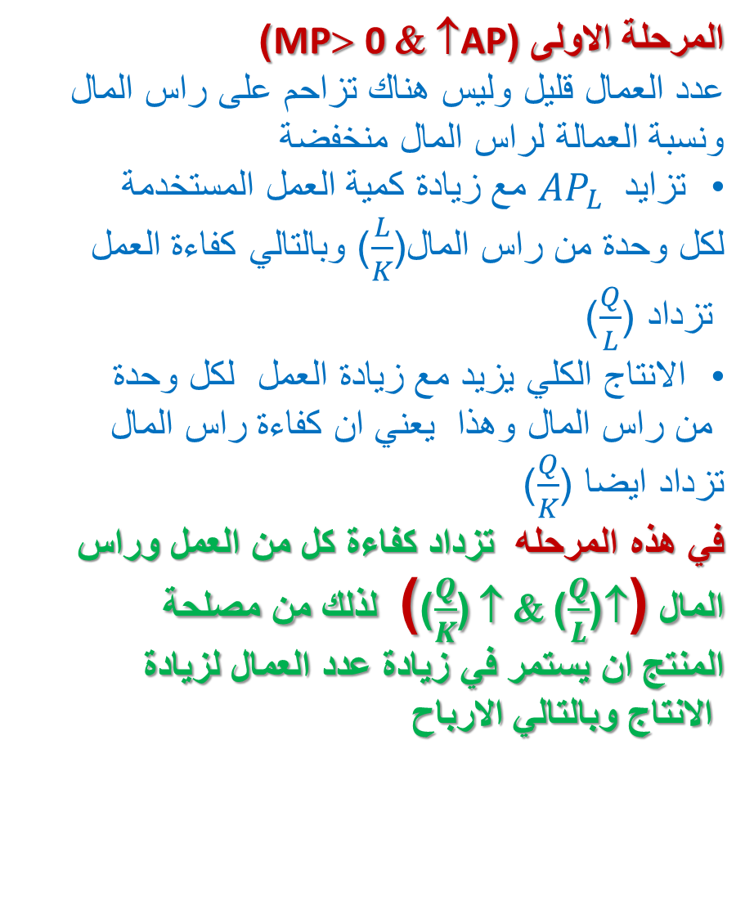




مراحل الانتاج
المرحلة الاولى (0 & ↑AP MP>)
عدد العمال قليل وليس هناك تزاحم على راس المال ونسبة العمالة لراس المال منخفضة
تزايد ${AP}_{L}$ مع زيادة كمية العمل المستخدمة
لكل وحدة من راس المال($\frac{L}{K}$) وبالتالي كفاءة العمل
تزداد ($\frac{Q}{L}$)
الانتاج الكلي يزيد مع زيادة العمل لكل وحدة
من راس المال وهذا يعني ان كفاءة راس المال
تزداد ايضا ($\frac{Q}{K}$)
في هذه المرحله تزداد كفاءة كل من العمل وراس المال (↑($\frac{Q}{L}$) ↑ & ($\frac{Q}{K}$)) لذلك من مصلحة
المنتج ان يستمر في زيادة عدد العمال لزيادة
الانتاج وبالتالي الارباح
اقصى انتاج
Max TP
اقصى كفاءة لراس المال
Max AP
B
اقصى كفاءة عمل
TP
الانتاج الكلي
Max MP
نقطة الانقلاب
C
++
$$\frac{L}{K}$$
MP
C`
Max AP
Max MP
B`
اقصى كفاءة عمل
$$❶$$
$$❷$$
AP
الانتاج المتوسط
$$❸$$
MP=0
$$\frac{L}{K}$$
اقصى كفاءة لراس المال
MP
الانتاج الحدي

Slide 18
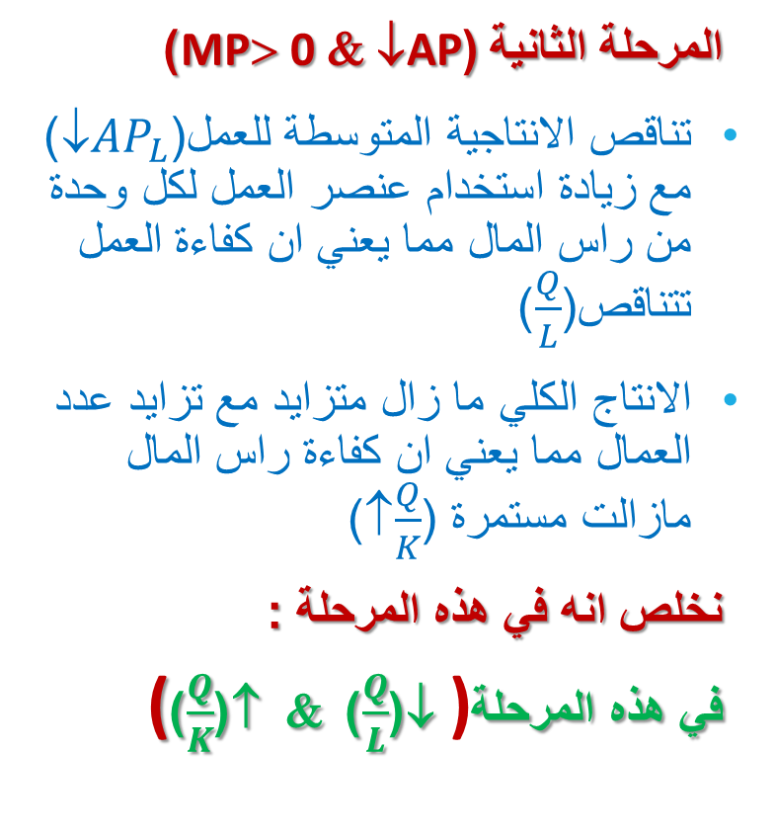
مراحل الانتاج
المرحلة الثانية (0 & ↓AP MP>)
تناقص الانتاجية المتوسطة للعمل(${\text{}AP}_{L}$) مع زيادة استخدام عنصر العمل لكل وحدة من راس المال مما يعني ان كفاءة العمل تتناقص($\frac{Q}{L}$)
الانتاج الكلي ما زال متزايد مع تزايد عدد العمال مما يعني ان كفاءة راس المال مازالت مستمرة ($\frac{Q}{K}$↑)
نخلص انه في هذه المرحلة :
في هذه المرحلة) ↓($\frac{Q}{L}$) & ↑($\frac{Q}{K}$)(
اقصى انتاج
Max TP
اقصى كفاءة لراس المال
Max AP
B
اقصى كفاءة عمل
TP
الانتاج الكلي
Max MP
نقطة الانقلاب
C
++
$$\frac{L}{K}$$
Max MP
C`
Max AP
B`
اقصى كفاءة عمل
$$❶$$
$$❷$$
AP
الانتاج المتوسط
$$❸$$
MP=0
$$\frac{L}{K}$$
اقصى كفاءة لراس المال
MP
الانتاج الحدي

Slide 19
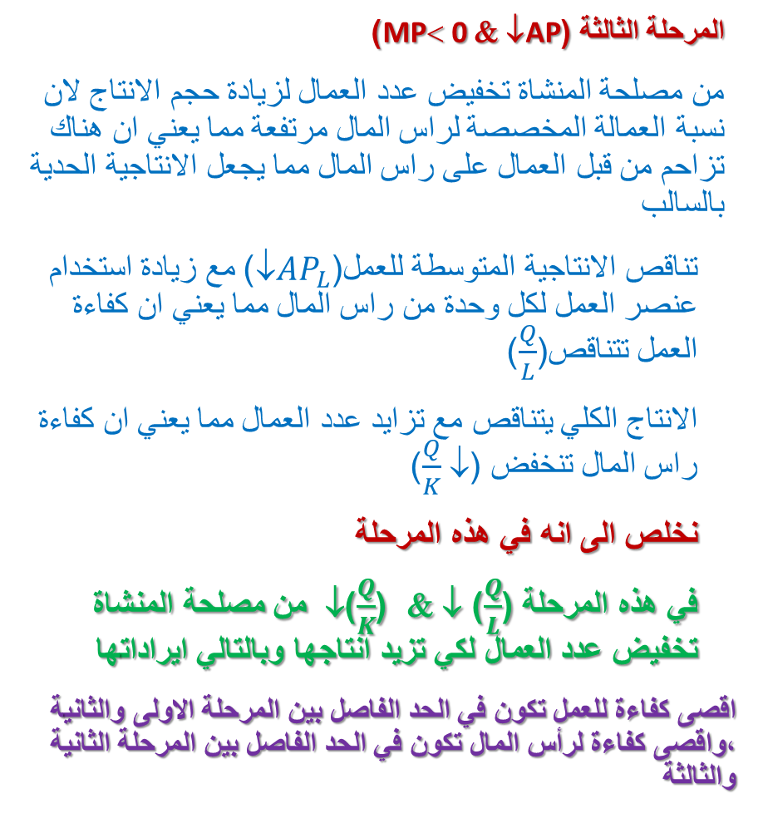
مراحل الانتاج
المرحلة الثالثة (0 & ↓AP MP$$)
من مصلحة المنشاة تخفيض عدد العمال لزيادة حجم الانتاج لان نسبة العمالة المخصصة لراس المال مرتفعة مما يعني ان هناك تزاحم من قبل العمال على راس المال مما يجعل الانتاجية الحدية بالسالب
تناقص الانتاجية المتوسطة للعمل(${\text{}AP}_{L}$) مع زيادة استخدام عنصر العمل لكل وحدة من راس المال مما يعني ان كفاءة العمل تتناقص($\frac{Q}{L}$)
الانتاج الكلي يتناقص مع تزايد عدد العمال مما يعني ان كفاءة راس المال تنخفض ($\frac{Q}{K}$ $\text{}$)
نخلص الى انه في هذه المرحلة
في هذه المرحلة ($\frac{Q}{L}$) & ↓ ($\frac{Q}{K}$) $\text{}$ من مصلحة المنشاة تخفيض عدد العمال لكي تزيد انتاجها وبالتالي ايراداتها
اقصى كفاءة للعمل تكون في الحد الفاصل بين المرحلة الاولى والثانية ،واقصى كفاءة لرأس المال تكون في الحد الفاصل بين المرحلة الثانية والثالثة
اقصى انتاج
Max TP
اقصى كفاءة لراس المال
Max AP
B
اقصى كفاءة عمل
TP
الانتاج الكلي
Max MP
نقطة الانقلاب
C
++
$$\frac{L}{K}$$
Max MP
C`
Max AP
B`
اقصى كفاءة عمل
$$❶$$
$$❷$$
AP
الانتاج المتوسط
$$❸$$
MP=0
$$\frac{L}{K}$$
اقصى كفاءة لراس المال
MP
الانتاج الحدي

Slide 20
ملاحظة هامة
المرحلة الأولى تتضمن فترتين:
الفترة الأولى: نجد ان اضافة وحدات من عنصر العمل بنفس المعدل تؤدي الى زيادة الانتاج بمعدل متزايد مما يوضح ان قانون تناقص الانتاجية الحدية لا ينطبق خلال هذه الفترة لأن أي عامل اضافي يؤدي الى زيادة الانتاج الكلي بقدر اكبر من العامل السابق (تزايد الغلة).
الفترة الثانية: والتي تبدأ بعد نقطة الانقلاب وتبين هذه الفترة ان اضافة وحدات من عنصر العمل بنفس المعدل تؤدي الى زيادة الانتاج الكلي بمعدل متناقص, مما يعني ان قانون تناقص الغلة يبدأ من الفترة الثانية ويمتد خلال المرحلة الثانية.
نميز بين المرحلة والفترة ( الفترة داخلة في المرحلة )

Slide 21
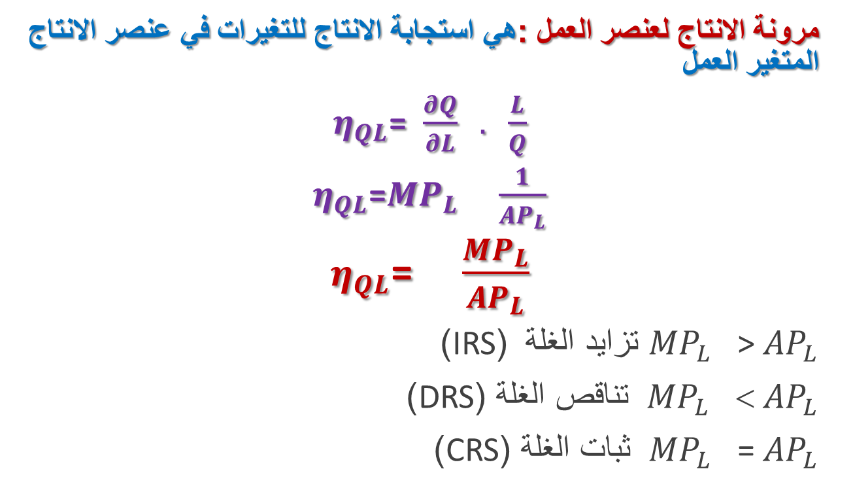
مرونة الانتا ج ومراحل الانتاج
مرونة الانتاج لعنصر العمل :هي استجابة الانتاج للتغيرات في عنصر الانتاج المتغير العمل
$η_{QL}$= $\frac{∂Q}{∂L} . \frac{L}{Q}$
$η_{QL}$=${MP}_{L}$ $\frac{1}{{AP}_{L}}$
$η_{QL}$= $\frac{{MP}_{L}}{{AP}_{L}}$
${MP}_{L}$ > ${AP}_{L}$ تزايد الغلة (IRS)
${MP}_{L}$ < ${AP}_{L}$ تناقص الغلة (DRS)
${MP}_{L}$ = ${AP}_{L}$ ثبات الغلة (CRS)

Slide 22
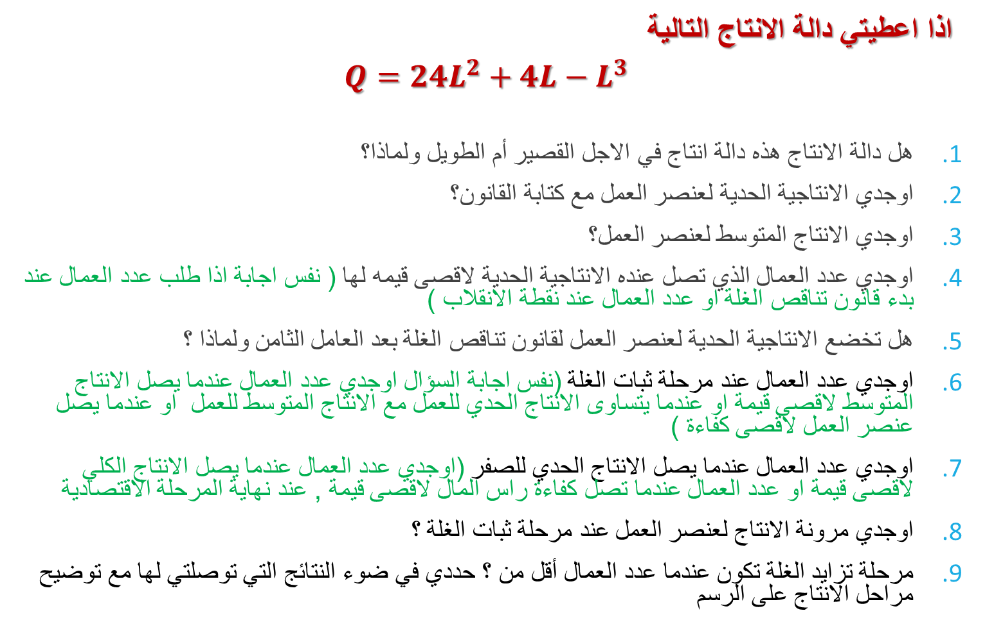
تمرين1
اذا اعطيتي دالة الانتاج التالية
$Q=24L^{2}+4L−L^{3}$
هل دالة الانتاج هذه دالة انتاج في الاجل القصير أم الطويل ولماذا؟
اوجدي الانتاجية الحدية لعنصر العمل مع كتابة القانون؟
اوجدي الانتاج المتوسط لعنصر العمل؟
اوجدي عدد العمال الذي تصل عنده الانتاجية الحدية لاقصى قيمه لها ( نفس اجابة اذا طلب عدد العمال عند بدء قانون تناقص الغلة او عدد العمال عند نقطة الانقلاب )
هل تخضع الانتاجية الحدية لعنصر العمل لقانون تناقص الغلة بعد العامل الثامن ولماذا ؟
اوجدي عدد العمال عند مرحلة ثبات الغلة (نفس اجابة السؤال اوجدي عدد العمال عندما يصل الانتاج المتوسط لاقصى قيمة او عندما يتساوى الانتاج الحدي للعمل مع الانتاج المتوسط للعمل او عندما يصل عنصر العمل لاقصى كفاءة )
اوجدي عدد العمال عندما يصل الانتاج الحدي للصفر (اوجدي عدد العمال عندما يصل الانتاج الكلي لاقصى قيمة او عدد العمال عندما تصل كفاءة راس المال لاقصى قيمة , عند نهاية المرحلة الاقتصادية
اوجدي مرونة الانتاج لعنصر العمل عند مرحلة ثبات الغلة ؟
مرحلة تزايد الغلة تكون عندما عدد العمال أقل من ؟ حددي في ضوء النتائج التي توصلتي لها مع توضيح مراحل الانتاج على الرسم

Slide 23
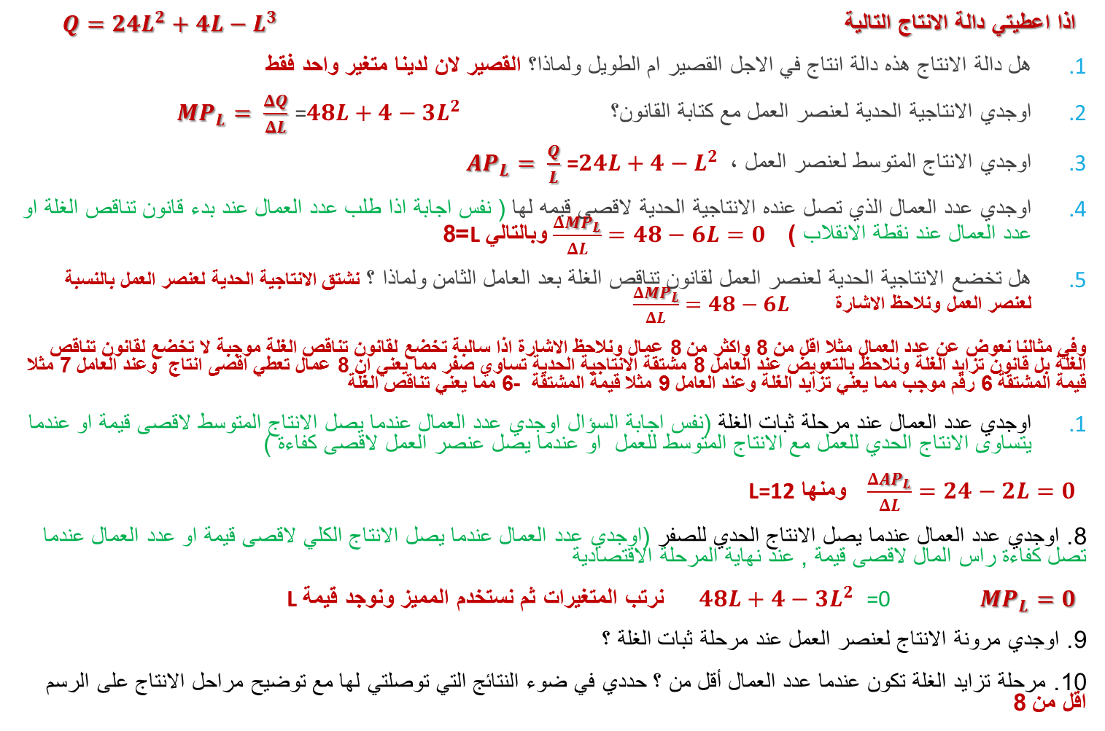
حل تمرين1
اذا اعطيتي دالة الانتاج التالية $Q=24L^{2}+4L−L^{3}$
هل دالة الانتاج هذه دالة انتاج في الاجل القصير ام الطويل ولماذا؟ القصير لان لدينا متغير واحد فقط
اوجدي الانتاجية الحدية لعنصر العمل مع كتابة القانون؟=$48L+4−3L^{2}$ ${MP}_{L}= \frac{ΔQ}{ΔL}$
اوجدي الانتاج المتوسط لعنصر العمل ،=$24L+4−L^{2}$ ${AP}_{L}= \frac{Q}{L}$
اوجدي عدد العمال الذي تصل عنده الانتاجية الحدية لاقصى قيمه لها ( نفس اجابة اذا طلب عدد العمال عند بدء قانون تناقص الغلة او عدد العمال عند نقطة الانقلاب ) $\frac{Δ{MP}_{L}}{ΔL}=48−6L=0$ وبالتالي L=8
هل تخضع الانتاجية الحدية لعنصر العمل لقانون تناقص الغلة بعد العامل الثامن ولماذا ؟ نشتق الانتاجية الحدية لعنصر العمل بالنسبة لعنصر العمل ونلاحظ الاشارة $\frac{Δ{MP}_{L}}{ΔL}=48−6L$
وفي مثالنا نعوض عن عدد العمال مثلا اقل من 8 واكثر من 8 عمال ونلاحظ الاشارة اذا سالبة تخضع لقانون تناقص الغلة موجبة لا تخضع لقانون تناقص الغلة بل قانون تزايد الغلة ونلاحظ بالتعويض عند العامل 8 مشتقة الانتاجية الحدية تساوي صفر مما يعني ان 8 عمال تعطي اقصى انتاج وعند العامل 7 مثلا قيمة المشتقة 6 رقم موجب مما يعني تزايد الغلة وعند العامل 9 مثلا قيمة المشتقة -6 مما يعني تناقص الغلة
اوجدي عدد العمال عند مرحلة ثبات الغلة (نفس اجابة السؤال اوجدي عدد العمال عندما يصل الانتاج المتوسط لاقصى قيمة او عندما يتساوى الانتاج الحدي للعمل مع الانتاج المتوسط للعمل او عندما يصل عنصر العمل لاقصى كفاءة )
$\frac{Δ{AP}_{L}}{ΔL}=24−2L=0$ ومنها L=12
8. اوجدي عدد العمال عندما يصل الانتاج الحدي للصفر (اوجدي عدد العمال عندما يصل الانتاج الكلي لاقصى قيمة او عدد العمال عندما تصل كفاءة راس المال لاقصى قيمة , عند نهاية المرحلة الاقتصادية
${MP}_{L}=0$ =0 $48L+4−3L^{2}$ نرتب المتغيرات ثم نستخدم المميز ونوجد قيمة L
9. اوجدي مرونة الانتاج لعنصر العمل عند مرحلة ثبات الغلة ؟
10. مرحلة تزايد الغلة تكون عندما عدد العمال أقل من ؟ حددي في ضوء النتائج التي توصلتي لها مع توضيح مراحل الانتاج على الرسم اقل من 8

Slide 24
الخلاصة:
دالة الإنتاج في الأجل القصير تحدد العلاقة بين الكميات المستخدمة من العنصر الإنتاجي المتغير وحجم الإنتاج وذلك بافتراض ثبات العناصر الإنتاجية الأخرى وتجانسها وثبات التكنولوجيا.
زيادة العنصر الإنتاجي المتغير تؤدي إلى زيادة الإنتاج الكلي بمعدل متزايد أولاً ثم زيادته بمعدل متناقص إلى أن يصل لاقصى قيمة له ثم يتناقص.
يتزايد الإنتاج الحدي للعنصر المتغير في البداية ثم يتناقص إلى أن يصل إلى صفر ثم يصبح سالب القيمة.
يتقاطع منحنيا الإنتاج الحدي والإنتاج المتوسط عند أقصى قيمة للأخير.
قانون تناقص الغلة ينص أن الإنتاج الحدي للعنصر المتغير يتناقص بزيادة كمياته مع ثبات العناصر الأخرى.

